Slide 1
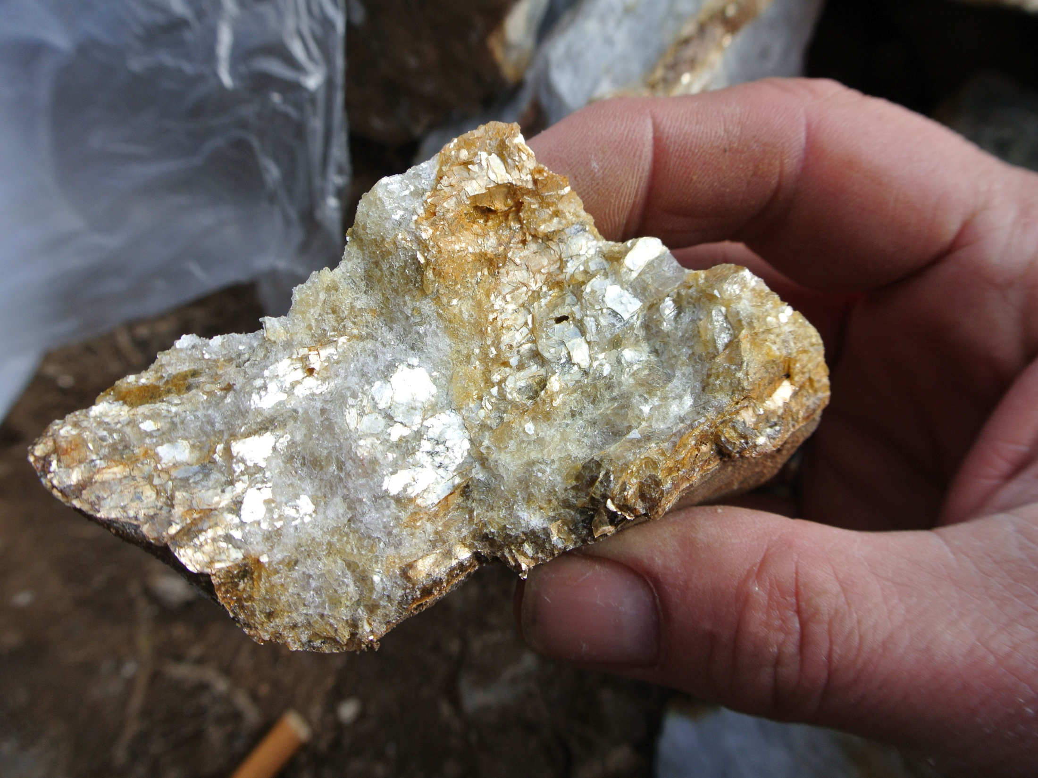
Nerastné suroviny 5
Základy kryštalografie, štruktúra materiálov
Nerastné suroviny
1. ročník bakalarského štúdia

Slide 2
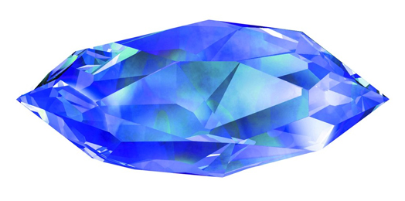
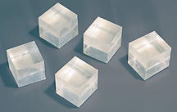
Čo je to kryštál a kryštalická látka?
kryštál - fyzikálne a chemicky rovnorodé pevné teleso s pravidelnou (trojrozmernou) štruktúrou atómov, molekúl a iónov,
kryštalická látka - môže sa skladať aj z viacerých kryštálov.
Nerastné suroviny
1. ročník bakalarského štúdia

Slide 3
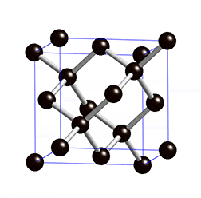
Čo je to kryštalografia?
veda o morfologických a fyzikálnych vlastnostiach kryštálov,
veda o vnútornom usporiadaní atómov, iónov a molekúl v tuhých telesách.
https://www.youtube.com/watch?v=NYVSI83KiKU
Nerastné suroviny
1. ročník bakalarského štúdia

Slide 4
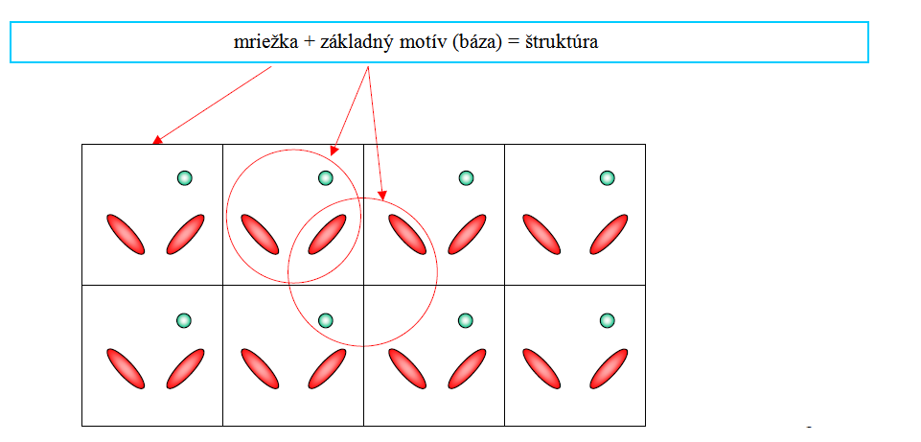
Štruktúrna kryštalografia
kryštalické látky majú vo svojej štruktúre periodické usporiadanie stavebných jednotiek,
jedná sa o symetriu,
symetrické usporiadanie štruktúry sa prejavuje nielen na vonkajšom kryštalografickom tvare, ale aj na fyzikálnych vlastnostiach kryštalickej látky (minerálu).
Nerastné suroviny
1. ročník bakalarského štúdia

Slide 5
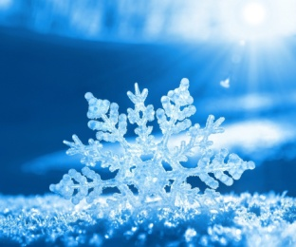
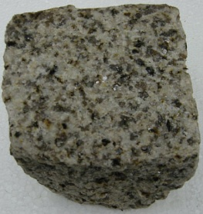
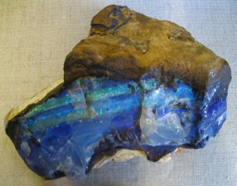
Štruktúrna kryštalografia nerastov
kryštalované nerasty,
majú voľný priestor na rast, tvoria mnohosteny (napr. kryštál snehovej vločky)
kryštalické nerasty,
vznikajú v obmedzenom priestore, ich tvar je nedokonalý (napr. žula)
amorfné nerasty.
nie sú ohraničené, tvoria kvapľové alebo guľovité útvary (napr. opál).
Nerastné suroviny
1. ročník bakalarského štúdia

Slide 6
Popis kryštálov
stavbu kryštálu si môžeme predstaviť ako útvar vznikajúci tesným skladaním elementárnych buniek,
aby sme poznali úplnú štruktúru kryštálu, potrebujeme vedieť rozloženie a druh
častíc v elementárnej bunke,
pre zjednodušenie popisu kryštálov a zavedenie systematiky ich triedenia je
potrebné zaviesť pojmy – priestorová mriežka a báza.
Nerastné suroviny
1. ročník bakalarského štúdia

Slide 7
Priestorová mriežka a báza
priestorová mriežka je nekonečný počet geometrických bodov (mriežkových bodov) rozložených v priestore tak, že ich usporiadanie v okolí jedného bodu je identické s usporiadaním v okolí ktoréhokoľvek iného bodu mriežky,
báza je atóm, alebo skupina atómov identicky priradených každému mriežkovému bodu.
Nerastné suroviny
1. ročník bakalarského štúdia

Slide 8
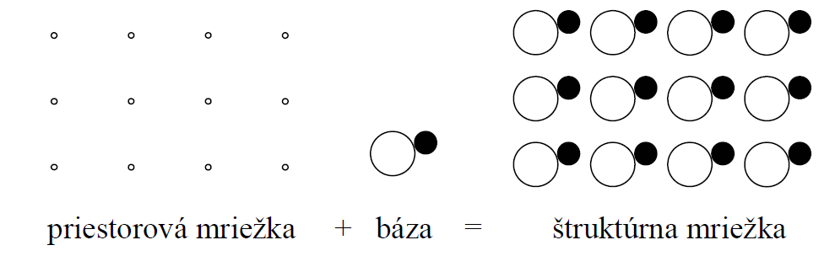
Štruktúrna mriežka (štruktúra kryštálu)
vzniká priradením báze každému bodu priestorovej mriežky.
Nerastné suroviny
1. ročník bakalarského štúdia

Slide 9
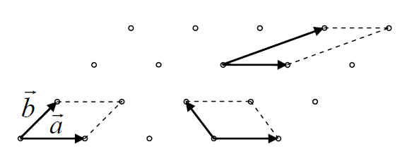
Primitívna bunka
rovnobežnosten vytvorený z trojíc parametrov, nazývame primitívnou bunkou
priestorovej mriežky.
Nerastné suroviny
1. ročník bakalarského štúdia

Slide 10
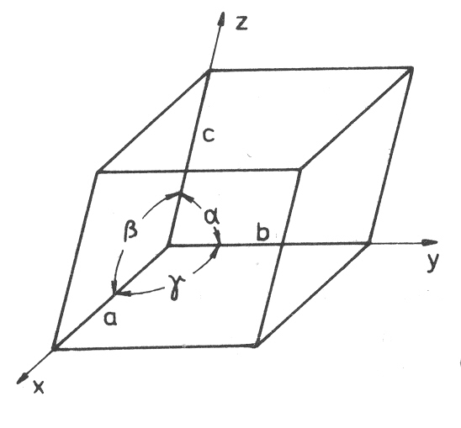
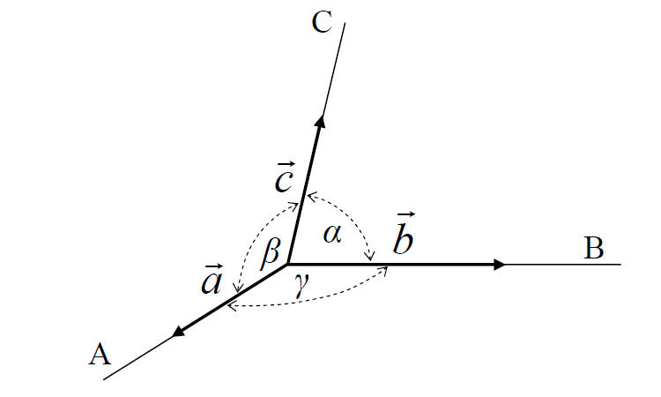
Elementárna bunka
je určená 6 parametrami.
Bunka mriežky je určená veľkosťou mriežkových vektorov umiestnených do hrán rovnobežnostenu a troma uhlami, ktoré tieto vektory zvierajú. Hodnoty a, b, c, α, β, γ sa označujú ako parametre bunky. Sú usporiadané podľa pravotočivej vektorovej sústavy,
Nerastné suroviny
1. ročník bakalarského štúdia

Slide 11
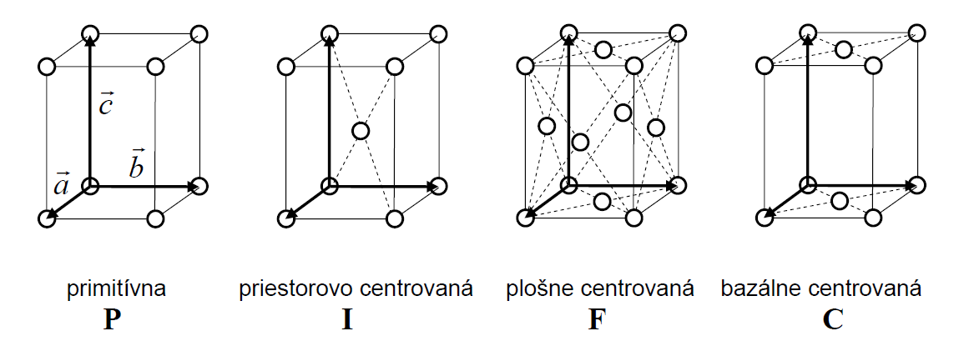
Základné kryštalografické sústavy
rozborom symetrie trojrozmerných priestorových mriežok je ich možné rozčleniť
na 14 možných typov – tzv. Bravais - ových mriežok.
14 Bravais - ových mriežok je možné rozdeliť do 7 kryštalografických sústav.
Nerastné suroviny
1. ročník bakalarského štúdia

Slide 12
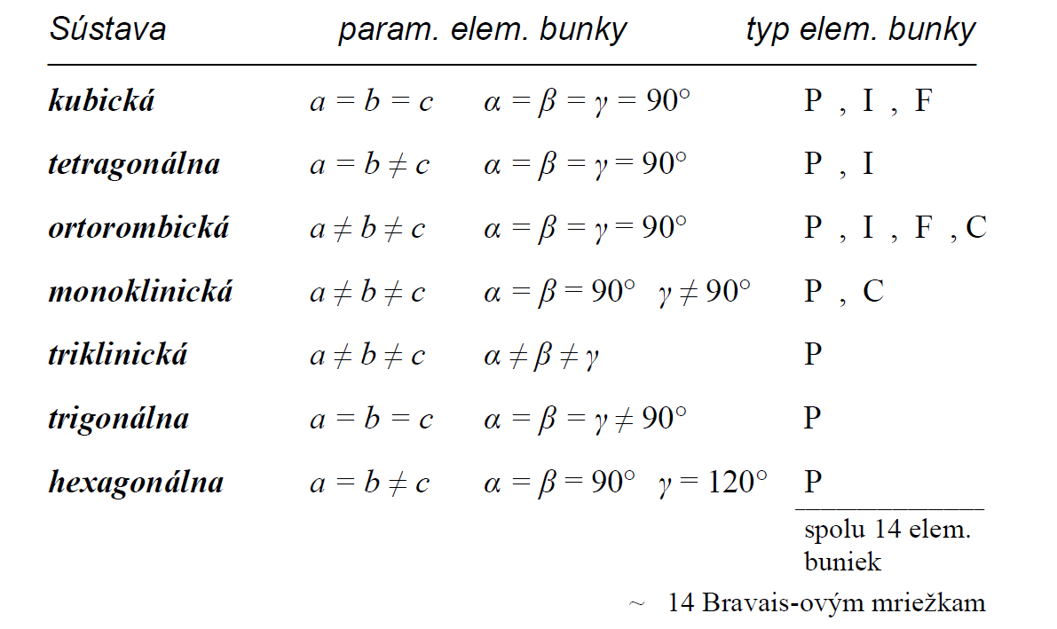
Základné kryštalografické sústavy
Nerastné suroviny
1. ročník bakalarského štúdia

Slide 13
Základné kryštalografické sústavy
Nerastné suroviny
1. ročník bakalarského štúdia

Slide 14
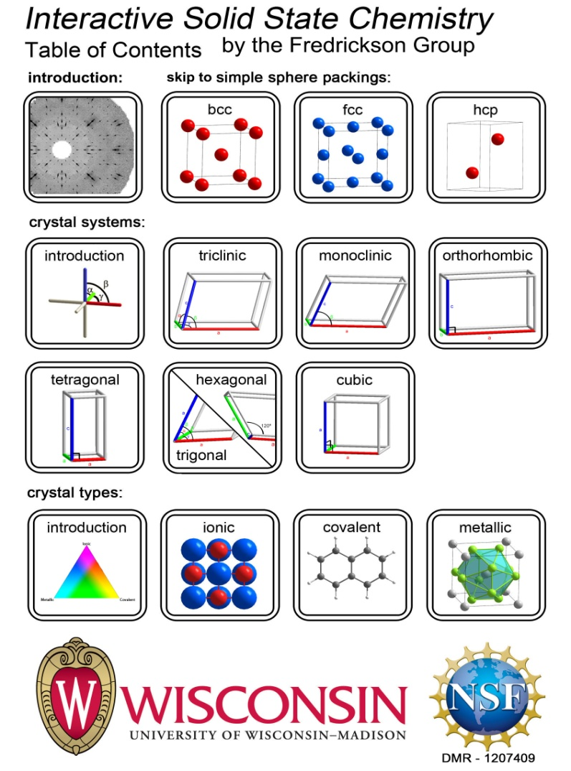
Základné kryštalografické sústavy
Interaktívna pomôcka
http://www.chem.wisc.edu/~danny/interactive/Index.html
Nerastné suroviny
1. ročník bakalarského štúdia

Slide 15
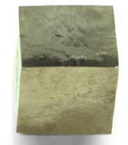
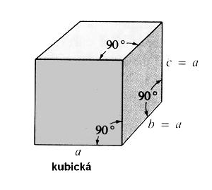
Kubická sústava
napr. pyrit (FeS₂)
Nerastné suroviny
1. ročník bakalarského štúdia

Slide 16
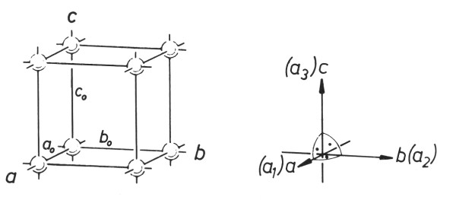
Kubická sústava
Nerastné suroviny
1. ročník bakalarského štúdia

Slide 17
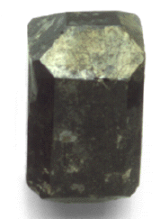
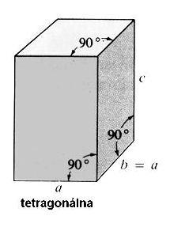
Tetragonálna sústava
napr. idokras (komplexný kremičitan)
Nerastné suroviny
1. ročník bakalarského štúdia

Slide 18
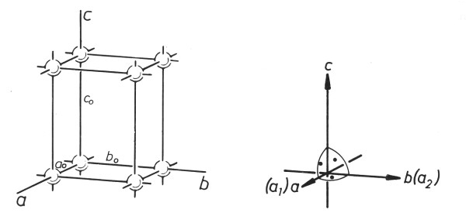
Tetragonálna sústava
Nerastné suroviny
1. ročník bakalarského štúdia

Slide 19

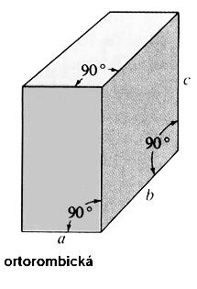
Rombická sústava
napr. baryt (BaSO₄)
Nerastné suroviny
1. ročník bakalarského štúdia

Slide 20
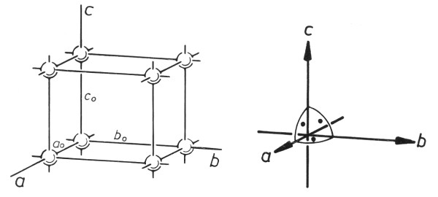
Rombická sústava
Nerastné suroviny
1. ročník bakalarského štúdia

Slide 21
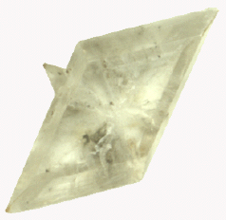
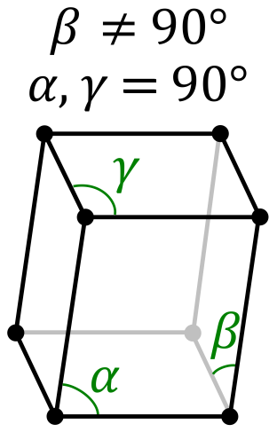
Monoklinická sústava
napr. sádrovec (CaSO₄ . 2H₂O)
Nerastné suroviny
1. ročník bakalarského štúdia

Slide 22
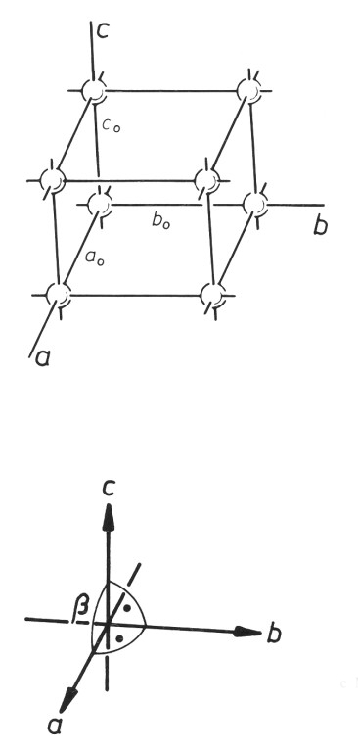
Monoklinická sústava
Nerastné suroviny
1. ročník bakalarského štúdia

Slide 23
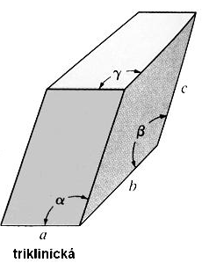
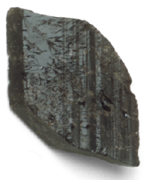
Triklinická sústava
napr. axinit (komplexný kremičitan)
Nerastné suroviny
1. ročník bakalarského štúdia

Slide 24
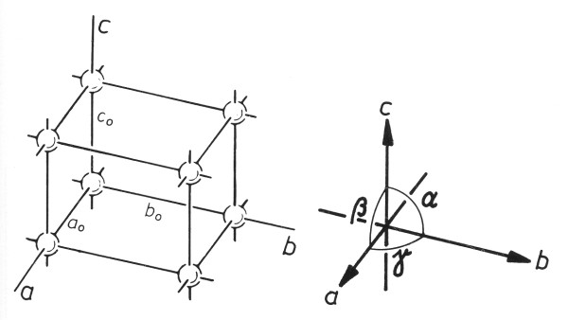
Triklinická sústava
Nerastné suroviny
1. ročník bakalarského štúdia

Slide 25
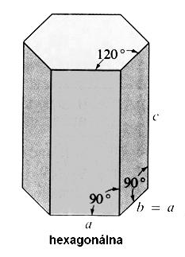
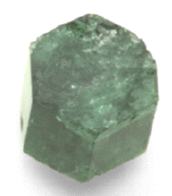
Hexagonálna sústava
napr. beryl (Be₃Al₂Si₆O₁₈)
Nerastné suroviny
1. ročník bakalarského štúdia

Slide 26
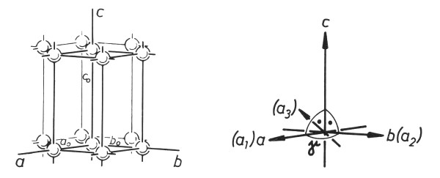
Hexagonálna sústava
Nerastné suroviny
1. ročník bakalarského štúdia

Slide 27
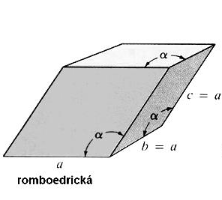
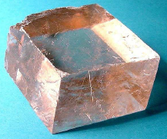
Trigonálna sústava
napr. kalcit (CaCO₃)
Nerastné suroviny
1. ročník bakalarského štúdia

Slide 28
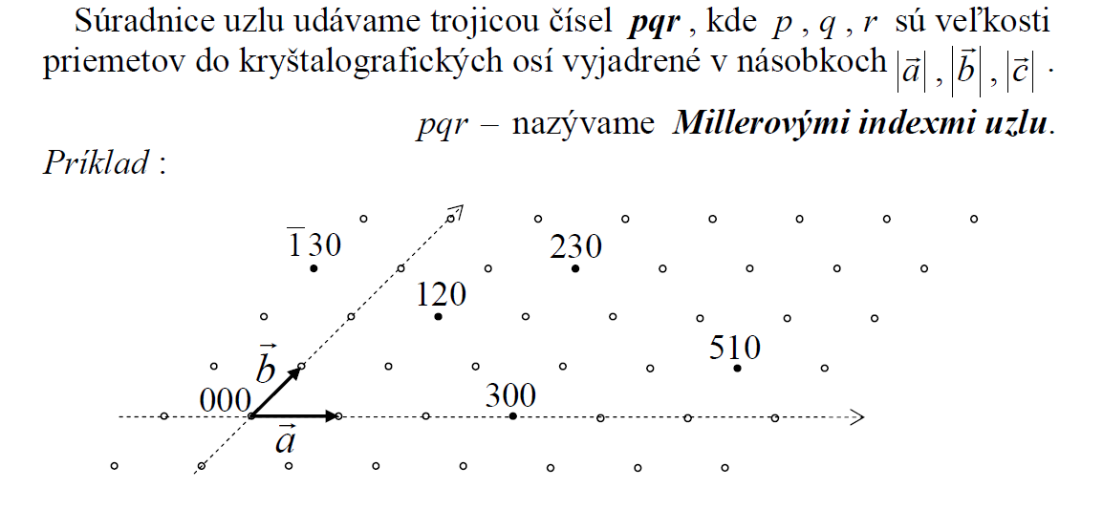
Charakteristiky kryštálovej mriežky
Pre popis vlastností priestorových mriežok alebo kryštálových štruktúr je potrebný jednoznačný predpis pre udanie polohy uzlov mriežky (resp. iných bodov, smerov a rovín v kryštáloch).
Nerastné suroviny
1. ročník bakalarského štúdia

Slide 29
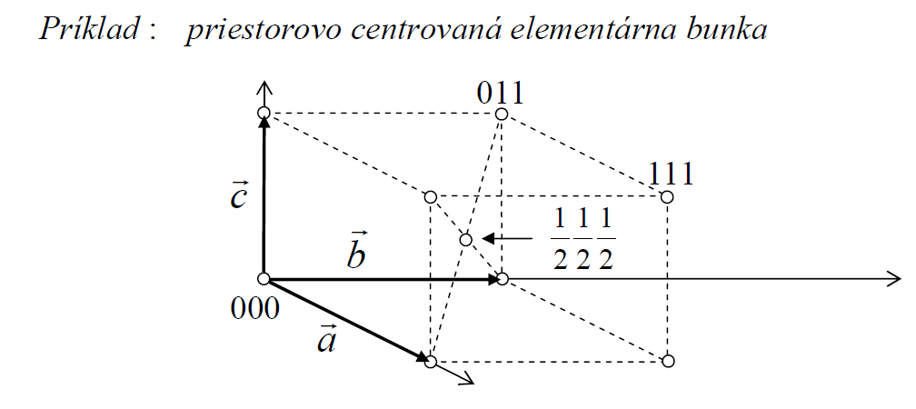
Charakteristiky kryštálovej mriežky
V kryštalických materiáloch sa rôzne procesy realizujú na určitých rovinách a v určitých smeroch. Z tohto dôvodu je vhodné definovať kryštalografické roviny a smery v kryštálových mriežkach.
Nerastné suroviny
1. ročník bakalarského štúdia

Slide 30
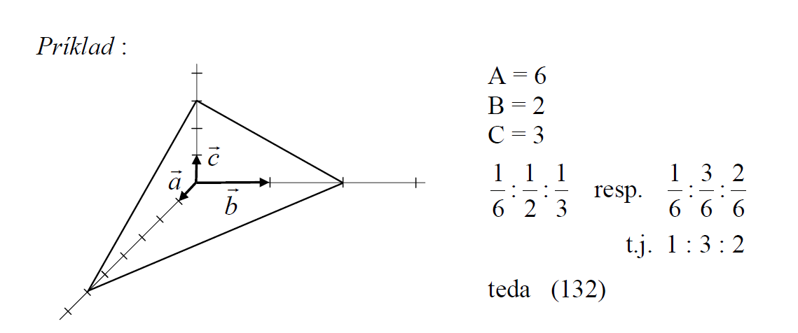
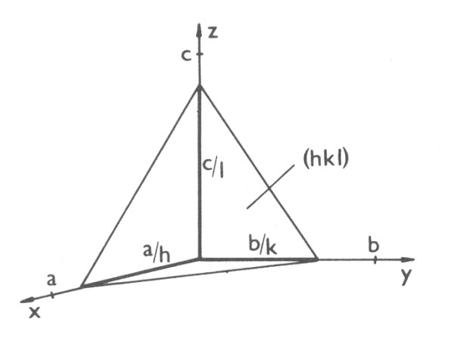
Millerové indexy a ich určovanie
Millerove indexy rovín sú tri celé, navzájom nedeliteľné čísla, ktorých prevrátené hodnoty sú úsekmi, ktorými daná rovina prechádza jednotlivými súradnicovými osami.
https://www.youtube.com/watch?v=77meU3ull28
https://www.youtube.com/watch?v=enVpDwFCl68
pomôcka
Nerastné suroviny
1. ročník bakalarského štúdia

Slide 31
Určovanie Millerových indexov
napísať počet úsekov (mriežkových parametrov, príp. zlomky mriežkových parametrov), ktoré daná rovina vytína na jednotlivých súradnicových osiach,
urobiť z nich prevrátené hodnoty,
prevrátené hodnoty upraviť na zlomok so spoločným menovateľom,
v čitateli sa nachádzajú príslušné Millerove indexy danej roviny, ako aj súboru rovnobežných a rovnako vzdialených rovín. Millerove indexy sa píšu do okrúhlych zátvoriek.
https://www.youtube.com/watch?v=JS9ysbgr0BE
http://www.person.vsb.cz/archivcd/FMMI/ETMAT
https://www.scribd.com/doc/46201870/1/%C5%A0TRUKTURA-A-VLASTNOSTI-TECHNICK%C3%9DCH-MATERIALOV
Nerastné suroviny
1. ročník bakalarského štúdia

Slide 32
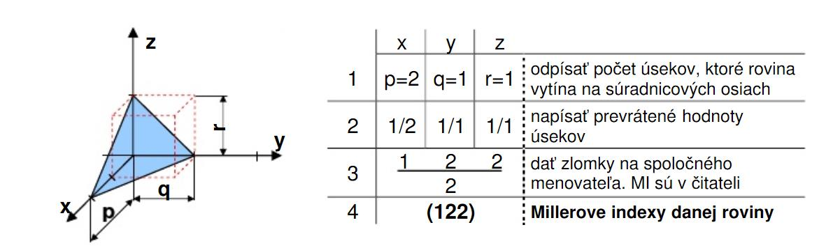
Určovanie Millerových indexov
https://www.scribd.com/doc/46201870/1/%C5%A0TRUKTURA-A-VLASTNOSTI-TECHNICK%C3%9DCH-MATERIALOV
Nerastné suroviny
1. ročník bakalarského štúdia

Slide 33
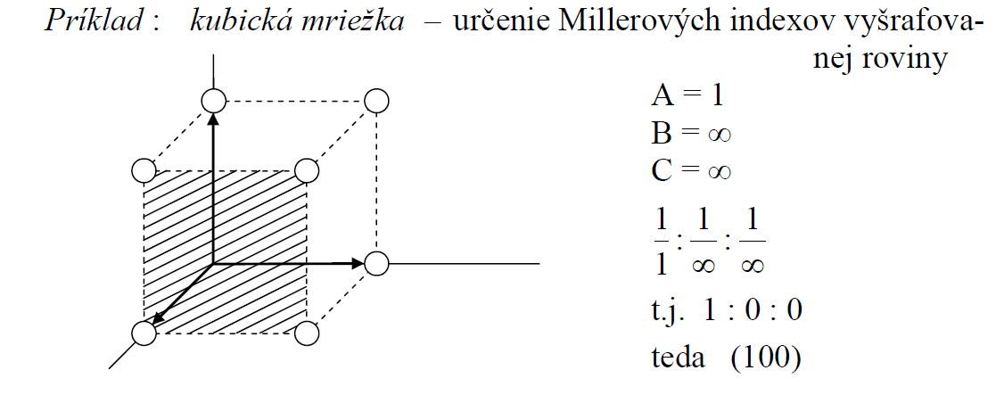
Charakteristiky kryštálovej mriežky
http://www.doitpoms.ac.uk/tlplib/miller_indices/printall.php
http://www.chem.qmul.ac.uk/surfaces/scc/scat1_1b.htm
Nerastné suroviny
1. ročník bakalarského štúdia

Slide 34
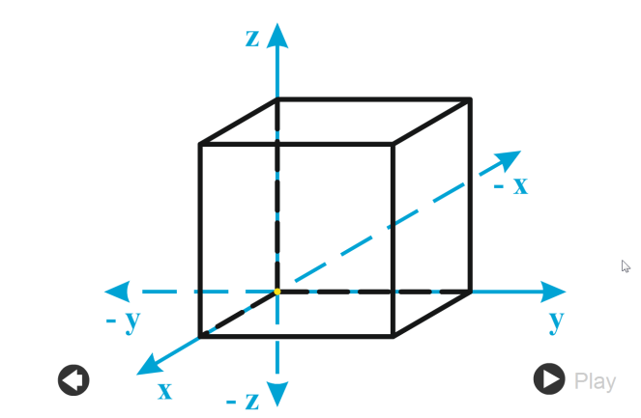
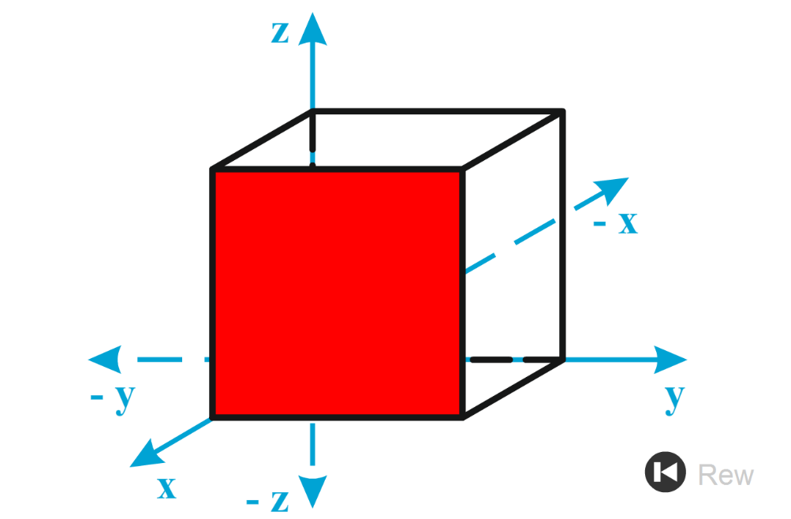
Určovanie kryštalografických rovín
(100)
http://www.person.vsb.cz/archivcd/FMMI/ETMAT
Nerastné suroviny
1. ročník bakalarského štúdia

Slide 35
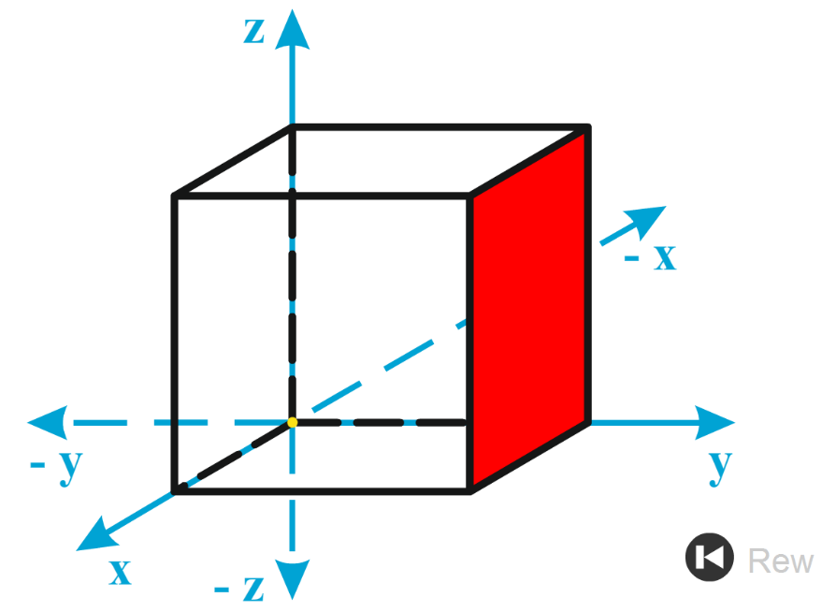
Určovanie kryštalografických rovín
(010)
http://www.person.vsb.cz/archivcd/FMMI/ETMAT
Nerastné suroviny
1. ročník bakalarského štúdia

Slide 36
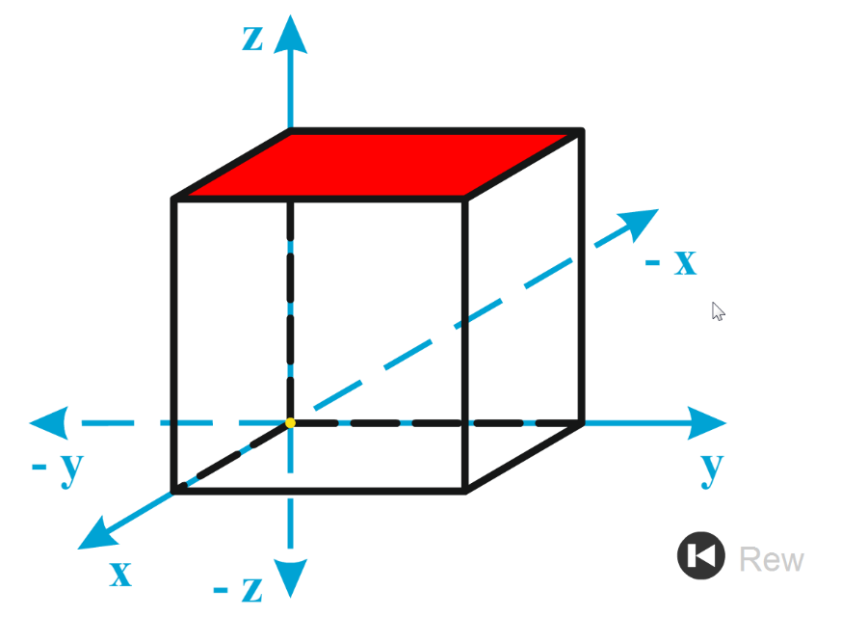
Určovanie kryštalografických rovín
(001)
http://www.person.vsb.cz/archivcd/FMMI/ETMAT
Nerastné suroviny
1. ročník bakalarského štúdia

Slide 37
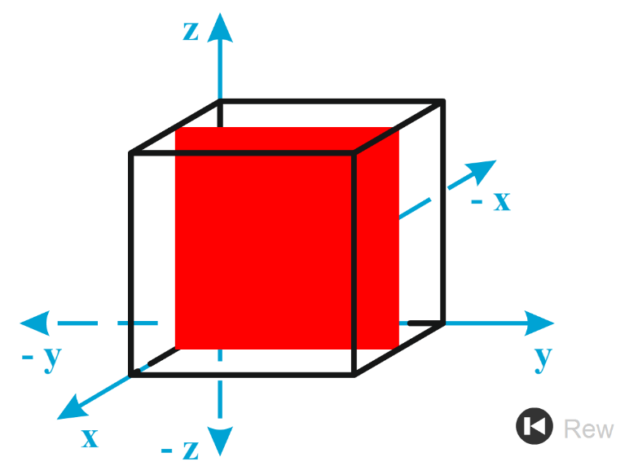
Určovanie kryštalografických rovín
(200)
http://www.person.vsb.cz/archivcd/FMMI/ETMAT
Nerastné suroviny
1. ročník bakalarského štúdia

Slide 38

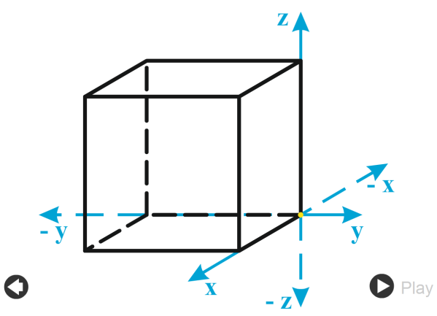
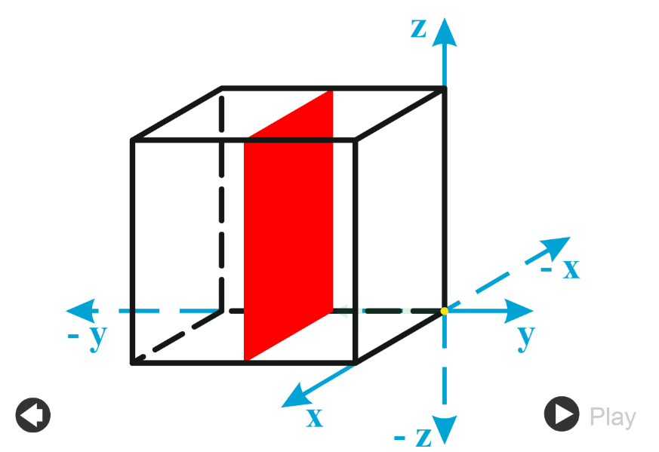
Určovanie kryštalografických rovín
http://www.person.vsb.cz/archivcd/FMMI/ETMAT
Nerastné suroviny
1. ročník bakalarského štúdia

Slide 39

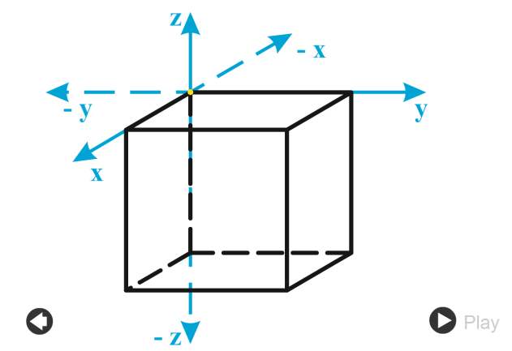
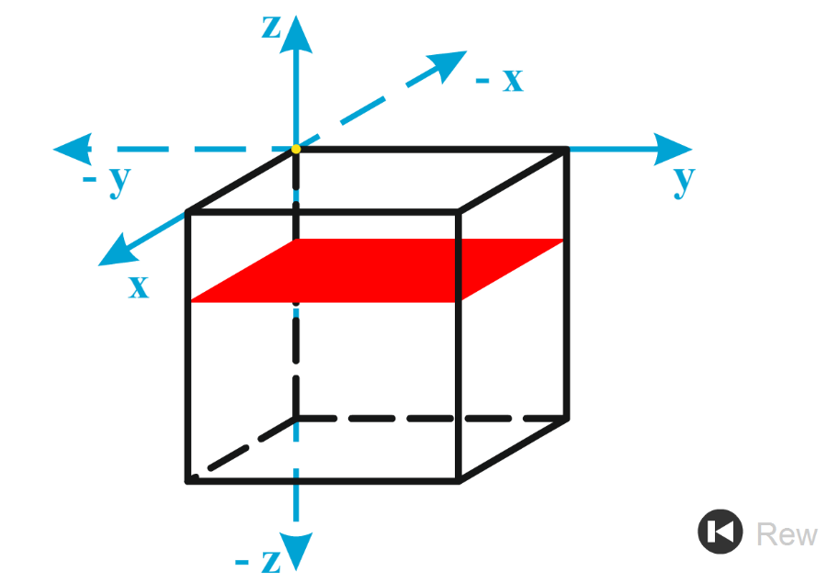
Určovanie kryštalografických rovín
http://www.person.vsb.cz/archivcd/FMMI/ETMAT
Nerastné suroviny
1. ročník bakalarského štúdia

Slide 40
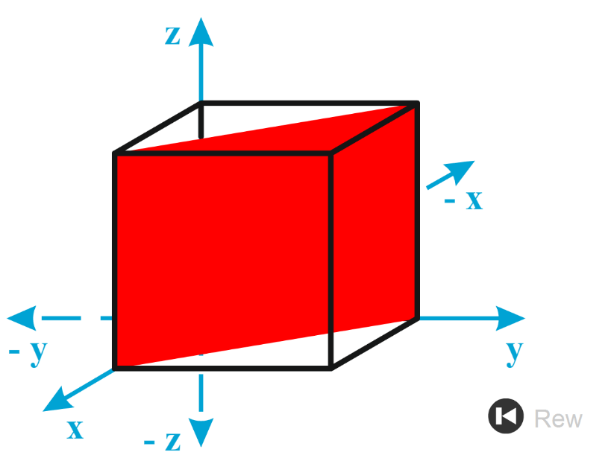
Určovanie kryštalografických rovín
(110)
http://www.person.vsb.cz/archivcd/FMMI/ETMAT
Nerastné suroviny
1. ročník bakalarského štúdia

Slide 41


Určovanie kryštalografických rovín
(013)
http://www.person.vsb.cz/archivcd/FMMI/ETMAT
Nerastné suroviny
1. ročník bakalarského štúdia

Slide 42

Určovanie kryštalografických rovín
http://www.person.vsb.cz/archivcd/FMMI/ETMAT
Nerastné suroviny
1. ročník bakalarského štúdia

Slide 43



Určovanie kryštalografických rovín
http://www.person.vsb.cz/archivcd/FMMI/ETMAT
Nerastné suroviny
1. ročník bakalarského štúdia

Slide 44

Príklady Millerových indexov
Nerastné suroviny
1. ročník bakalarského štúdia

Slide 45

Príklady Millerových indexov
Nerastné suroviny
1. ročník bakalarského štúdia

Slide 46

Príklady Millerových indexov
Nerastné suroviny
1. ročník bakalarského štúdia

Slide 47
Charakteristiky kryštálovej mriežky
Osový kríž – sústava kryštalografických osí, ktoré sa pretínajú v strede kryštálu (jedna os vertikálna, dve horizontálne).
Parametre mriežky - úseky, ktoré vytínajú kryštálové plochy na osiach osového kríža v určitých vzdialenostiach od jeho stredu. Všetky plochy v kryštáli možno definovať racionálnymi násobkami parametrov (ma:nb:pc).
Millerove indexy sú recipročné hodnoty koeficientov m,n,p a označujú sa h,k,l (p, q, r).
Nerastné suroviny
1. ročník bakalarského štúdia

Slide 48
Súmernosť kryštálov
Súmernosť kryštálov je určená počtom prvkov súmernosti:
Rovina súmernosti – delí kryštál na dve polovice, ktoré sú navzájom zrkadlovým obrazom.
Os súmernosti – myslená priamka, okolo ktorej možno kryštál otočiť do polohy zhodnej s východiskovou.
Stred súmernosti – je bod, ktorý sa vyznačuje tým, že na každej priamke ním vedenej, vytínajú plochy rovnaké úseky v oboch smeroch.
Nerastné suroviny
1. ročník bakalarského štúdia

Slide 49


Využitie kryštalografie
určením súmernosti rovín kryštálu sa dajú stanoviť:
napr. smery, v ktorých prebieha deformácia materiálu.
Nerastné suroviny
1. ročník bakalarského štúdia

Slide 50

Využitie kryštalografie
určením rovín kryštálu sa dá stanoviť:
napr. difrakciou (v rámci RTG žiarenia) fázové (minerálne) zloženie suroviny alebo materiálu.
Nerastné suroviny
1. ročník bakalarského štúdia

Slide 51

Morfologická kryštalografia - realita
zrasty minerálov
(nepravidelné)
Nerastné suroviny
1. ročník bakalarského štúdia

Slide 52

Morfologická kryštalografia - realita
zrasty minerálov (pravidelné)
Nerastné suroviny
1. ročník bakalarského štúdia

Slide 53
Použitá literatúra a obrázky
Jirásek, J., Vavro, M.: Nerostné suroviny a jejich využití. Ostrava: Ministerstvo školství, mládeže a tělovýchovy ČR & Vysoká škola báňská - Technická univerzita Ostrava, 2008. ISBN 978-80-248-1378-3
Karol Jesenák, STRUČNÝ PREHĽAD VYUŽITIA NESILIKÁTOVÝCH MINERÁLOV, UK 2012
Robert Lavinsky; http://www.irocks.com/
http://www.mineralman.com/mineralmanPHOTOGALLERY.html
http://mineralogie.sci.muni.cz/kap_1_4_mrizka/kap_1_4_mrizka.htm
http://www.doitpoms.ac.uk/tlplib/miller_indices/printall.php
https://www.scribd.com/doc/46201870/1/%C5%A0TRUKTURA-A-VLASTNOSTI-TECHNICK%C3%9DCH-MATERIALOV
Nerastné suroviny
1. ročník bakalarského štúdia

